Slide 1


Twitter US Airline Sentiment
Lorenzo Mauri (807306)
Alessandro Vincenzi (800608)
Emanuele Rebesco (864006)

Slide 2
Obiettivi
Dataset
Metodologia
Risultati e Conclusioni

Slide 3
Obiettivi

Slide 4
Obiettivi
Classificazione della polarità
Oggetto d’analisi : Recensioni Twitter
Periodo : Febbraio 2015
Polarità : Positiva, Negativa, Neutra

Slide 5
Dataset
14485 tweet
15 variabili
2 variabili di interesse : text ed airline_sentiment

Slide 6
Metodologia
Sbilanciamento di classe
Elaborazione del testo (preprocessing)
Rappresentazione del testo
Data Modeling

Slide 7
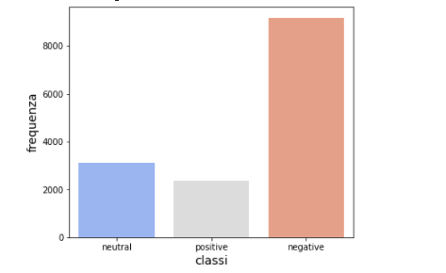
Metodologia
Sbilanciamento di classe
9161 Negative
3966 Neutre
3560 Positive

Slide 8
Metodologia
Sbilanciamento di classe
Risoluzione tramite tecniche di oversampling e undersampling
Data Augmentation
Campionamento casuale semplice
Le tecniche utilizzate per bilanciare i dati migliorano o peggiorano le prestazioni dei classificatori ?

Slide 9
Metodologia

Slide 10

Obiettivi
Analisi della perdita di bagagli aerei per:
Colore
Rotta
Riferimento a Tabella Classifica ACI: aeroporti con più passeggeri nel 2018
Rotte che vanno da aeroporto milanese (BGY,MXP,LIN) a uno degli aeroporti presenti nella classifica ACI, A/R

Slide 11
Tecnologie utilizzate

Slide 12





Tecnologie utilizzate

Slide 13
Dataset

Slide 14
Dataset
flight
airport
flight_bag
codificabagcolor.csv
Ranking_Aci.csv

Slide 15
Dataset
flight
airport
flight_bag
codificabagcolor.csv
Ranking_Aci.csv
Variabile ‘Lost’ Binaria

Slide 16
Architettura

Slide 17
Architettura

Slide 18
Infografiche

Slide 19
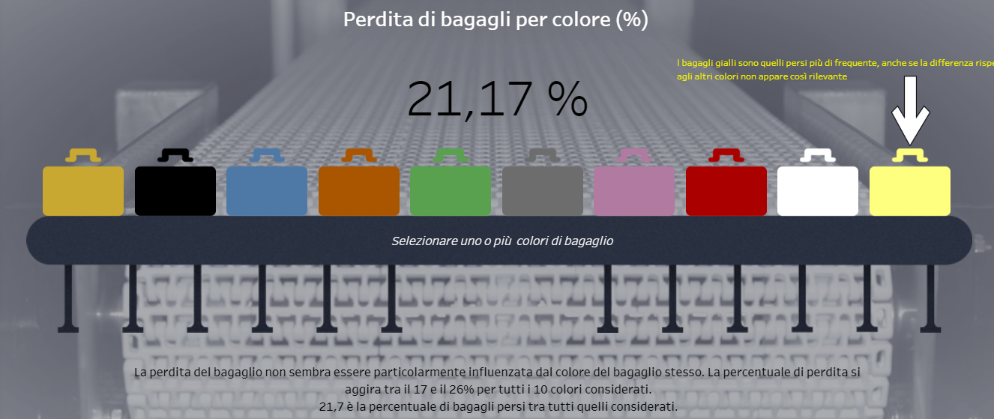
Infografica 1
Disponibile selezionando la dashboard 4 della ‘Storia’ presente al seguente link

Slide 20
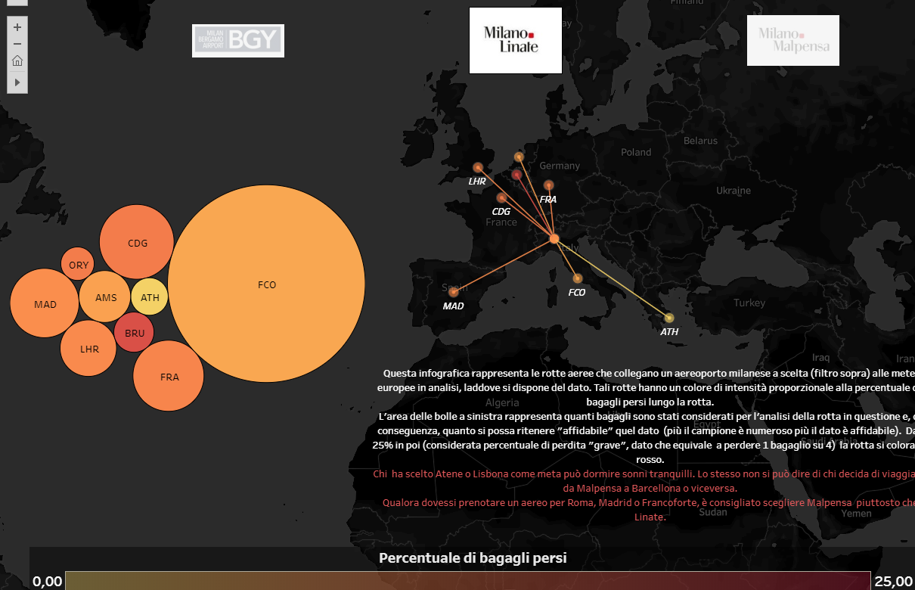
Infografica 2
Disponibile selezionando la dashboard 6 della ‘Storia’ presente al seguente link

Slide 21
Grazie per l’attenzione

